Slide 1
Результаты и текущая деятельность автономной некоммерческой организации «Краевой сельскохозяйственный фонд» (КСФ) и Центр инжиниринга
Хабаровск, 2017 г.

Slide 2
Результаты деятельности КСФ по итогам 2015 г. – 2016 г.:
Создан производственный кооператив "Полётненское". Вид деятельности – переработка молока.
Создан производственный кооператив "Вяземский". Вид деятельности – переработка и консервирование овощей.
Создано ООО "Краевой сельскохозяйственный координационный центр".
Организованы 3 пункта закупа дикорастущей продукции в районе имени Лазо и 1 пункт закупа дикоросов в районе имени Полины Осипенко.
Пункты закупа приняли от населения и заготовили 7,2 тонн папоротника и 1,5 тонны грибов.

Slide 3
ООО "Краевой сельскохозяйственный координационный центр" совместно с представителями КСФ организовал поставку партии молодняка свиней (130 голов) и 27 тонн комбикорма для осуществления деятельности свыше 50 личных подсобных хозяйств Вяземского района и района имени Полины Осипенко.
У АО "Хорское" приобретен племенной КРС молочного направления в количестве 180 голов, что позволит обеспечить потребность не менее 60 личных подсобных хозяйств.
Приобретена агроферма в с. Федоровка Хабаровского муниципального района и необходимое оборудование для организации деятельности центра коллективного пользования сельскохозяйственного направления.
Создан сельскохозяйственный производственный кооператив "Хабфермер", основная деятельность – засолка овощей с объемом производства до 500 тонн готовой продукции в год.
Создан сельскохозяйственный производственный кооператив "Звезда", основная деятельность – аренда складских помещений с переработкой овощей.

Slide 4
Поставка молодняка сельскохозяйственных животных и кормов населению муниципальных районов Хабаровского края

Slide 7
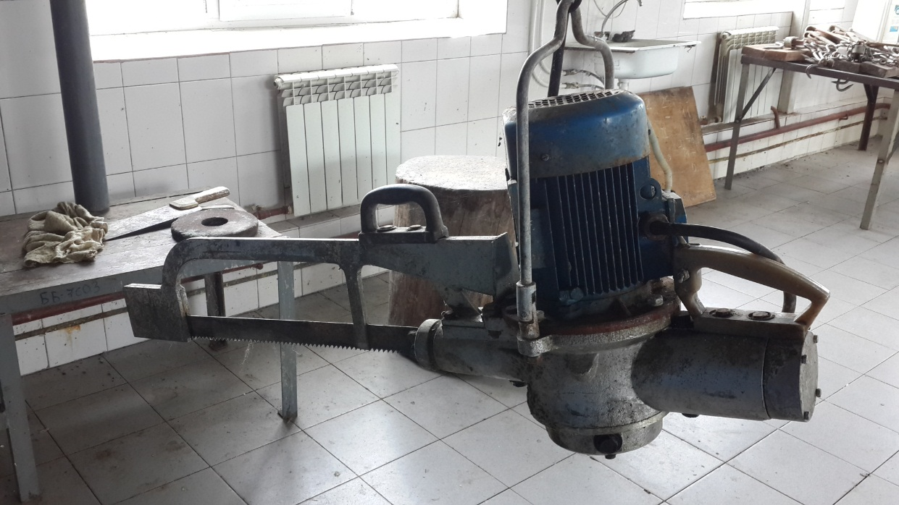
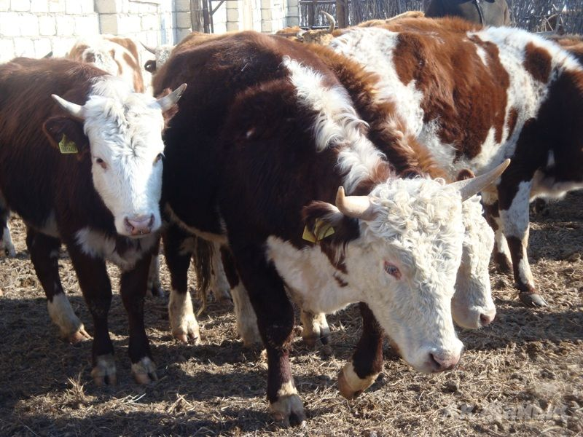
Направления деятельности центра коллективного пользования
Организация работы убойного пункта сельскохозяйственных животных на 50 голов свиней / 25 голов крупного рогатого скота в сутки. Организация работы убойного пункта позволит обеспечить регламентированный забой сельскохозяйственных животных для всех ЛПХ и К(Ф)Х муниципальных районов Хабаровского края.
Срок реализации проекта – II квартал 2017 года.

Slide 8
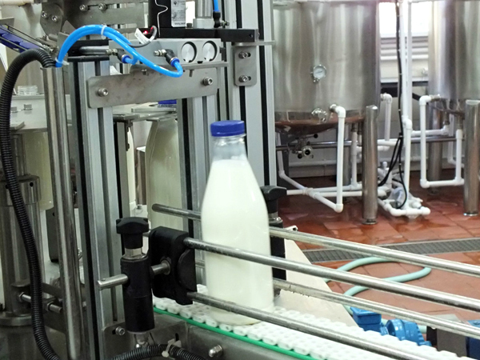
Организация работы цеха по переработке молока и выпуску молочной продукции до 6 т/сутки с последующим увеличением объема производства до 20 т/сутки.
Срок реализации проекта – II квартал 2017 года.

Slide 9
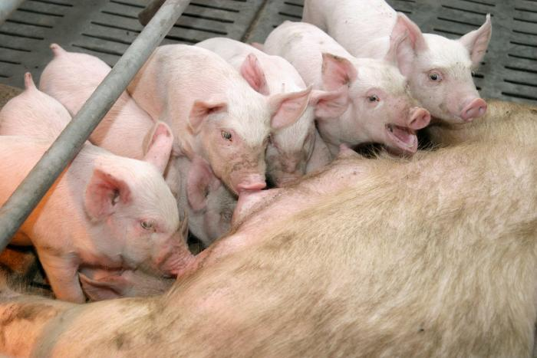
Проект запуска работы свинофермы – репродуктора производительностью 600 поросят в год позволит организовать поставку молодняка свиней населению муниципальных районов края.
Срок реализации проекта – II квартал 2017 года.

Slide 10
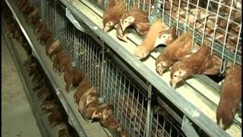
Инкубатор и цех для содержания ремонтного молодняка птицы
Совместно с ОАО "Племенной птицеводческий завод "Хабаровский" продолжается реализация проектов:
Новый инкубатор.
Цеха для содержания ремонтного молодняка птицы.
В результате реализации двух проектов увеличится вывод цыплят в год на 231 тыс. голов, увеличится выход яйца на 150 тыс. штук в день, объем производства яйца составит до 50 млн. штук в год. Создано 6 новых рабочих мест.

Slide 11
Региональный центр инжиниринга агропромышленного комплекса Хабаровского края (РЦИ АПК КСФ)
На базе КСФ действует РЦИ АПК КСФ, который оказывает инжиниринговые и инженерно-консультационные услуги, связанные с проведением монтажных и пусконаладочных работ; разработкой проектно-сметной документации; модернизацией оборудования и сооружений сельскохозяйственного назначения.

Slide 12
Достигнутые целевые показатели результативности использования субсидии по средствам федерального бюджета РЦИ АПК КСФ
№ п/п | Наименование показателя | Значение показателя
1 | Количество вновь созданных рабочих мест, ед. | 27
2 | Количество консультационных услуг, ед. | 128
3 | Количество субъектов, получивших консультационные услуг, ед. | 52
4 | Количество предоставленных услуг, ед. | 25

Slide 13
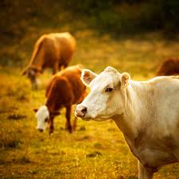
Субъекты малого и среднего предпринимательства, получившие поддержку от РЦИ АПК КСФ по модернизации и реконструкции объектов сельскохозяйственного назначения
1. ООО "АГРАРНЫЕ ТЕХНОЛОГИИ БУДУЩЕГО"
2. ООО "Амурская заря"
3. ООО "Бифидум"
4. КФХ Васильева Елена Михайловна
5. ООО "Хабаровский страховой семенной фонд"
6. АО "Хабаровский зерноперерабатывающий комбинат"
7. КФХ Федорович Олег Юрьевич
8. ООО "Амурпродукт"
9. ООО "Лазомол-Агро"
10. ЗАО "Хабаровский бройлер"
11. ООО "Сельскохозяйственное предприятие "Колос"
12. ООО "Сергеевское"
13. ИП Горюнов Д.Ю.
14. ООО "Полетное"
15. КФХ Хомидов К.М.
16. ИП Прилепин С.И.
17. ООО "Промоптторг"

Slide 14
Информационно-консультационная поддержка
РЦИ АПК КСФ оказано 128 информационно-консультационных услуг 52 субъектам МСП
МЕРОПРИЯТИЯ «АНТИКРИЗИСНЫЙ КОНСАЛТИНГ» И «ОПРЕДЕЛЕНИЕ ИНДЕКСА ТЕХНОЛОГИЧЕСКОЙ ГОТОВНОСТИ»
За прошедший период 10 субъектов МСП были вовлечены в данные мероприятия

Slide 15
Структура финансовой поддержки субъектов МСП по оказанию профильных услуг
Средства субъекта МСП
ФЕДЕРАЛЬНЫЙ
БЮДЖЕТ
*не более 500 тыс. руб.
Всего Центром инжиниринга КСФ на условиях софинансирования оказано 25 профильных услуг субъектам МСП

Slide 16
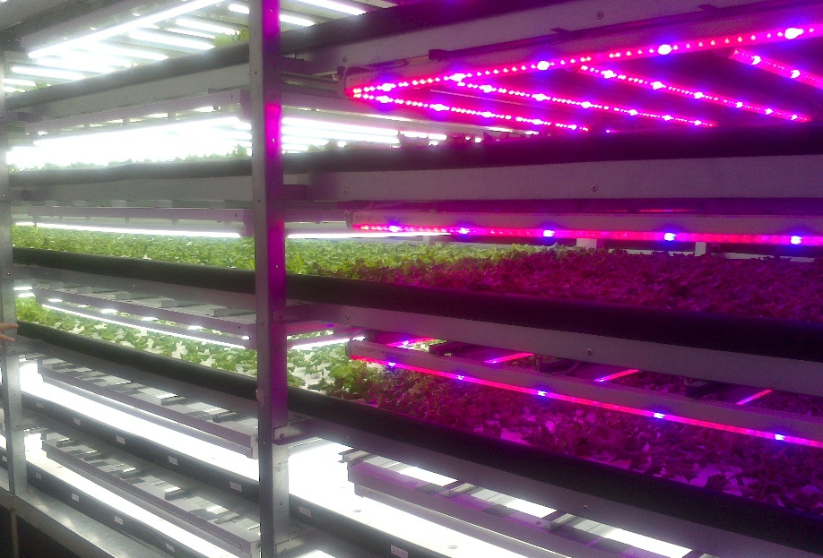
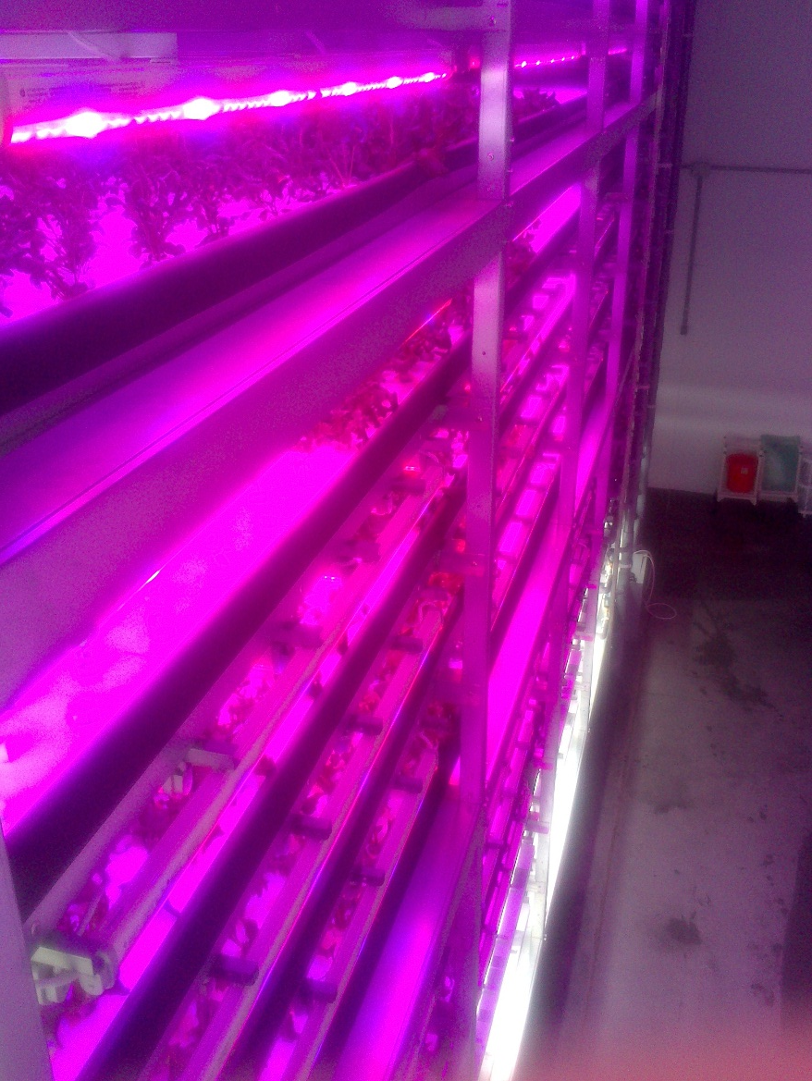
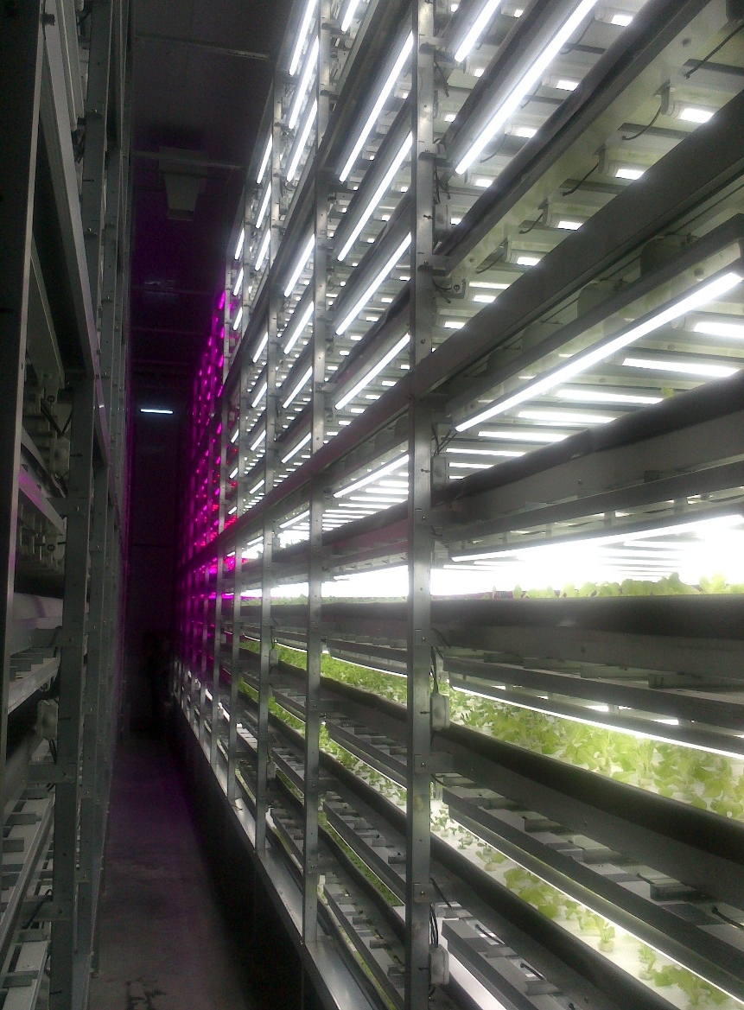
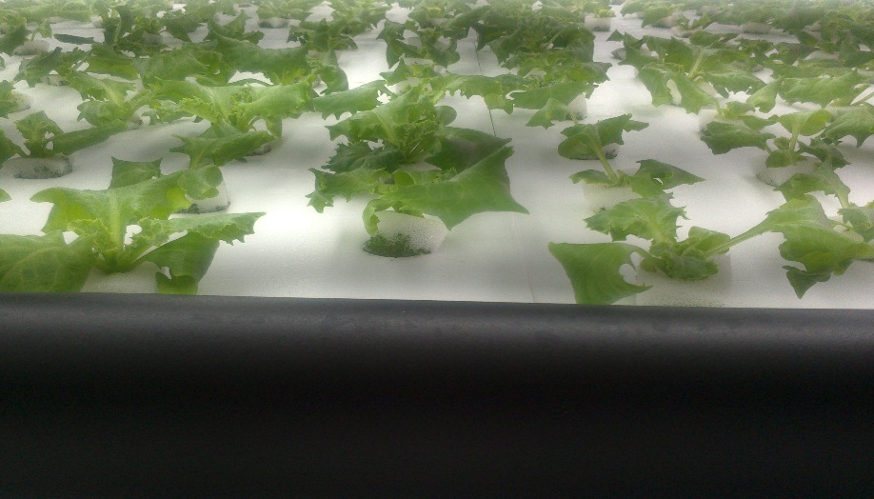
Культивационные стеллажи ООО «Аграрные технологии будущего» после разработки и монтажа новой системы электропитания и управления
Примеры и результаты проведенной модернизации

Slide 17
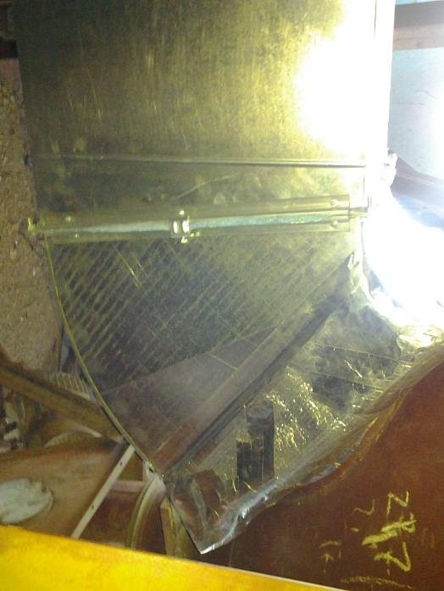
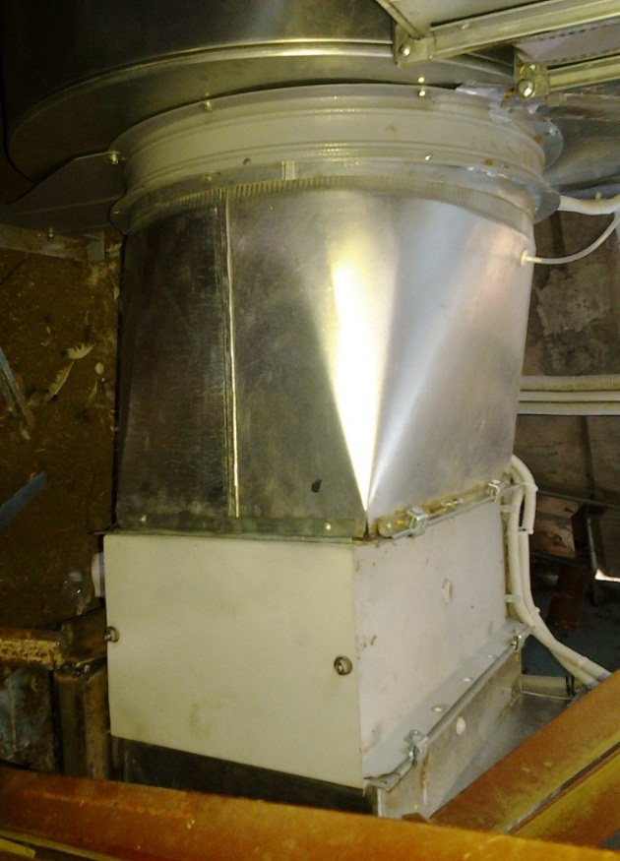
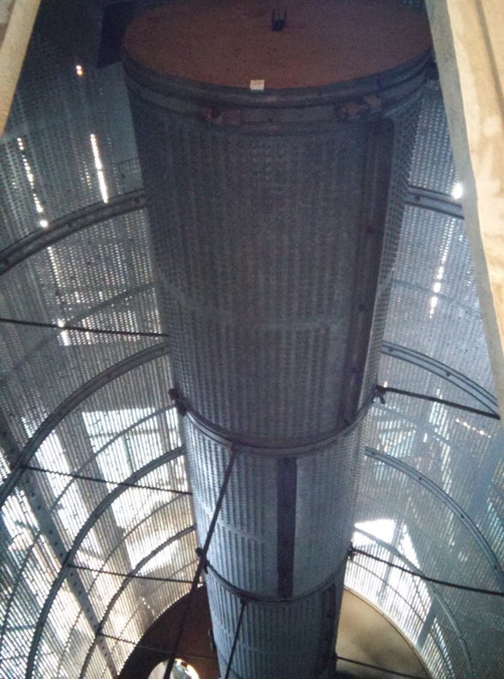
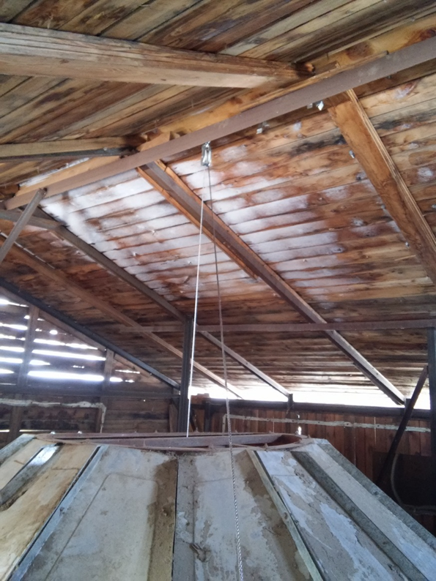
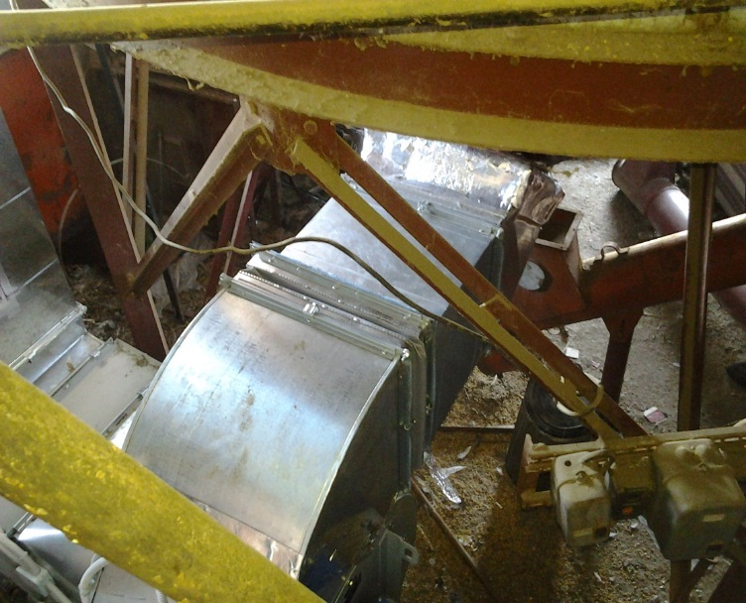
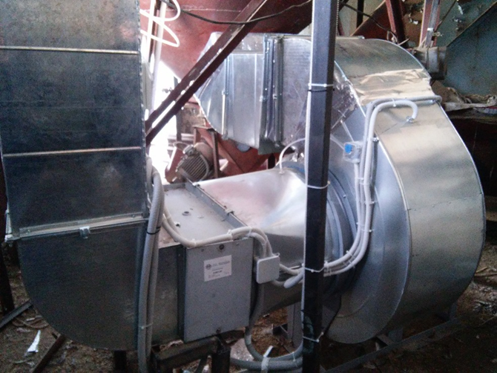
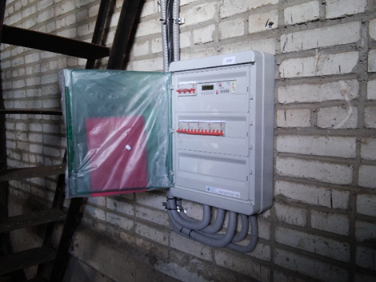
Система вентилирования бункера для сушки семян ООО «Страховой семенной фонд» до модернизации и после
До:
После:

Slide 18
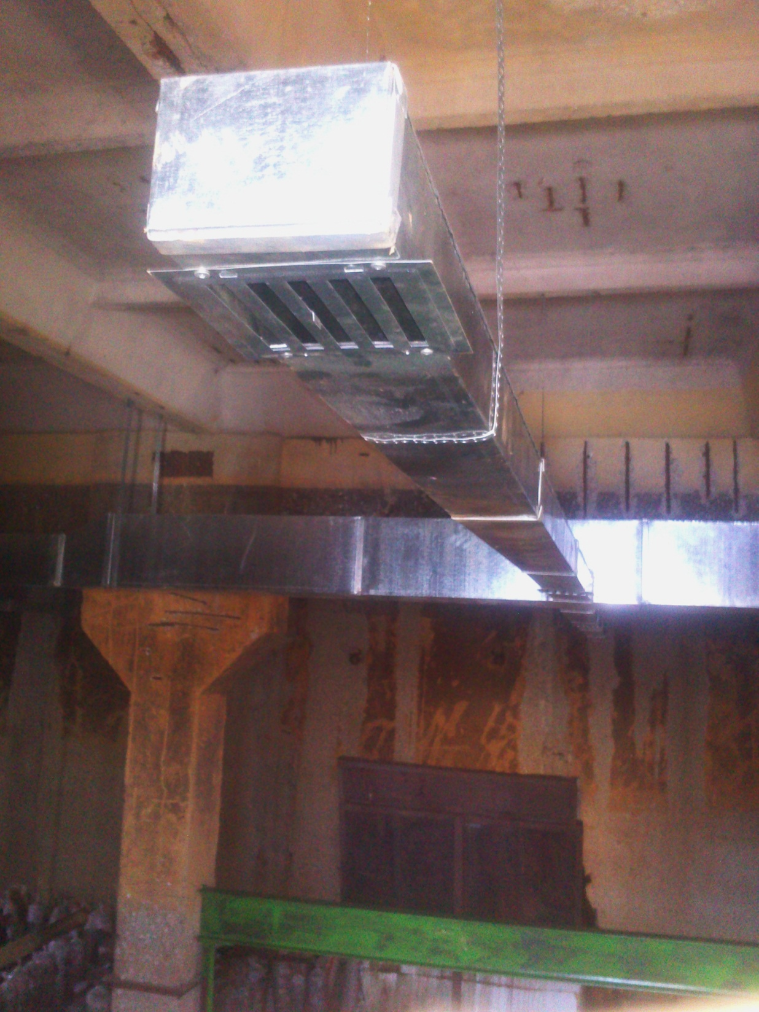
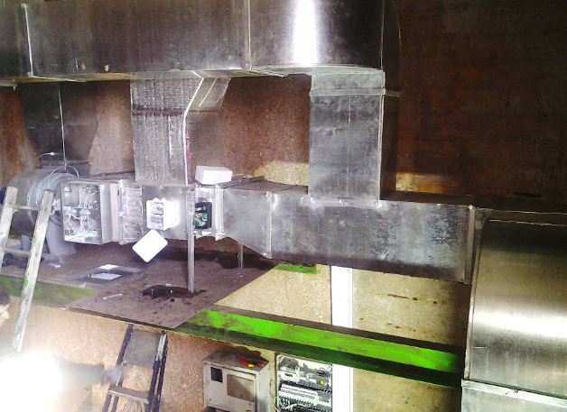
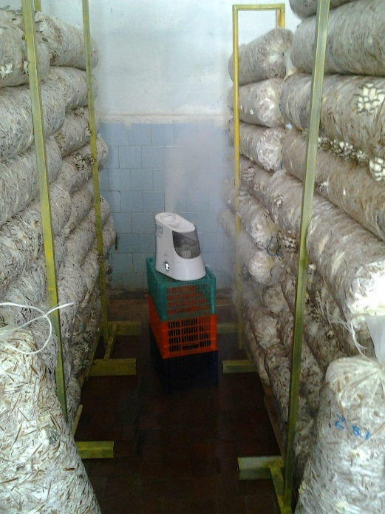
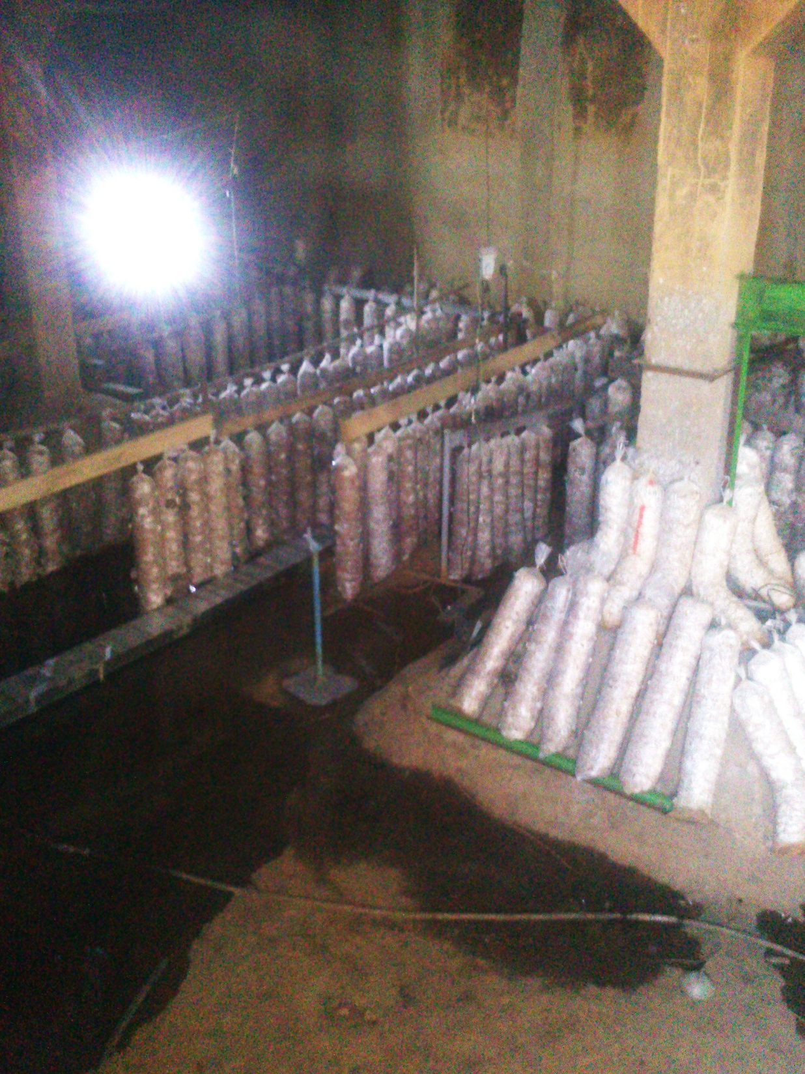
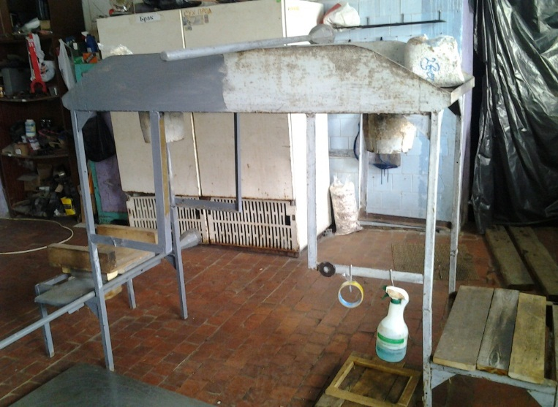
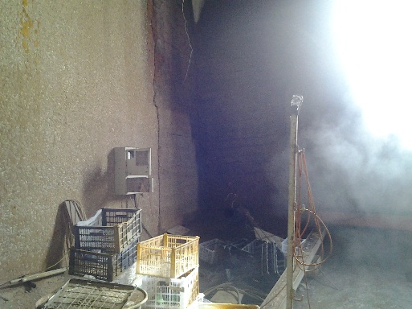
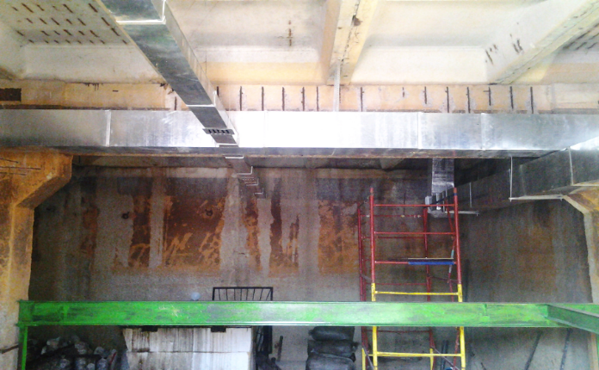
Цех выращивания грибов КФХ Федорович О.Ю. до модернизации (система вентиляции отсутствовала) и после
До:
После:

Slide 19
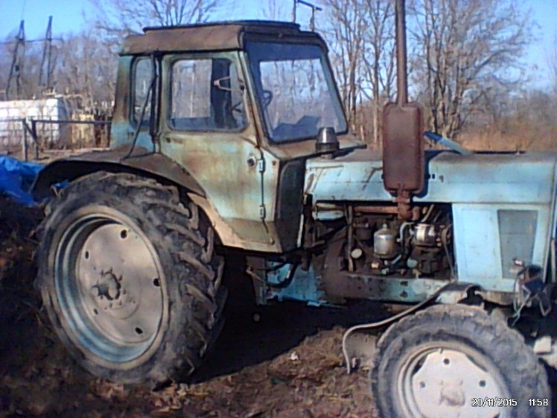
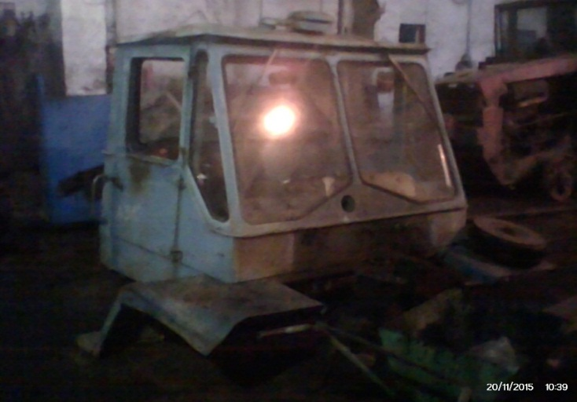
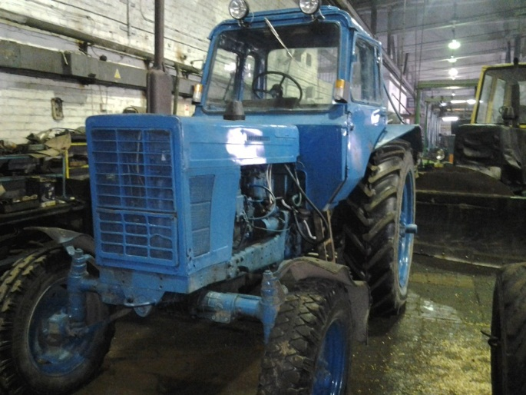
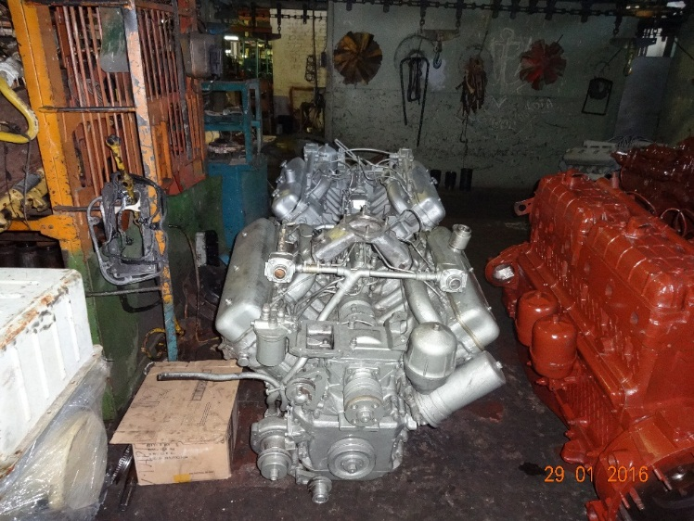
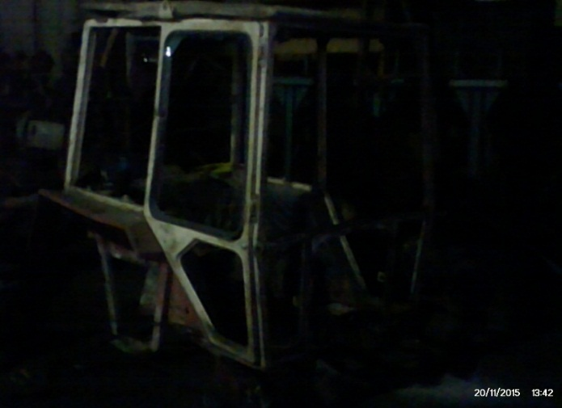
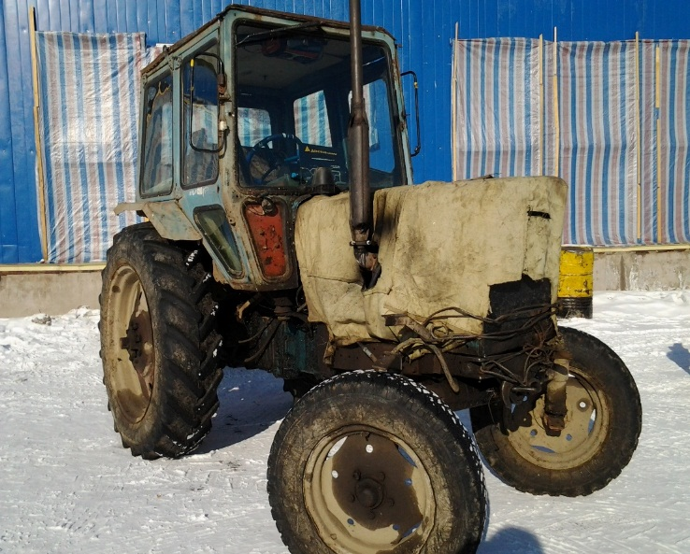
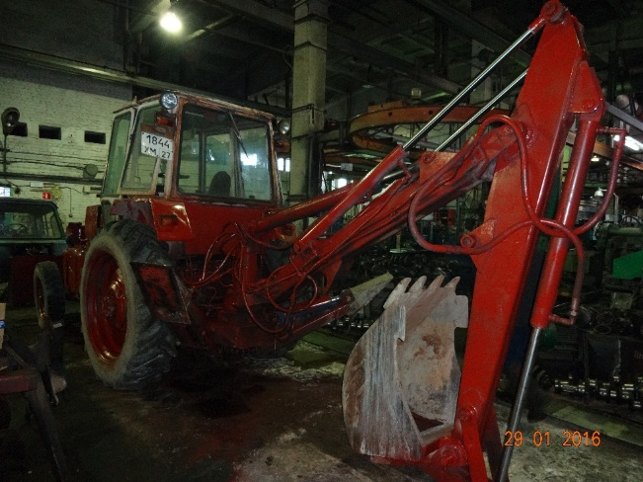
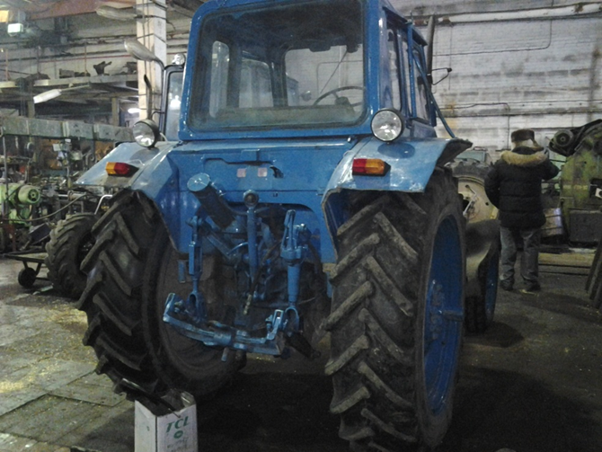
Сельскохозяйственная техника субъектов МСП до модернизации и после
До:
После:

